Slide 1
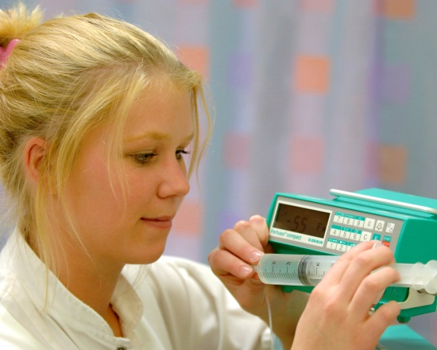
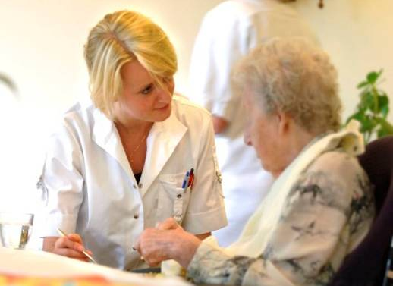
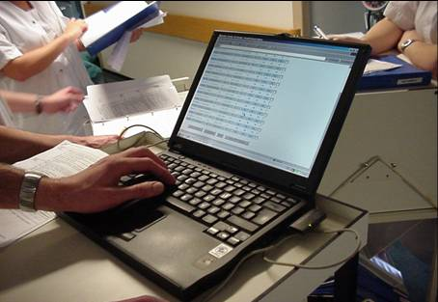
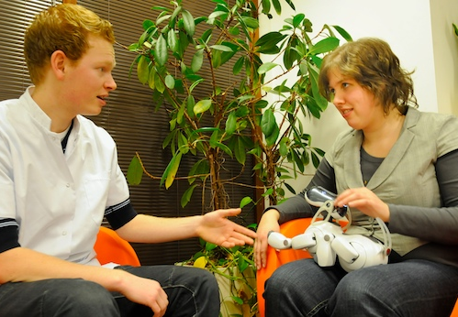
Gezondheidsbevordering GP 1.14
Presentaties thema’s ;
preventieve maatregelen in het
operatieve proces
Academie GezondheidsZorg (AGZ)
2016-2017
Notes:
1

Slide 2
Inhoud les
Presentaties per groep 10 minuten

Slide 3

Reflecterend : zijn onderstaande vragen beantwoord?
Welke preventieve maatregelen horen bij dit thema?
Wat houdt de preventieve maatregel in en wat is het doel?
Welke discipline(s) voeren de maatregel uit?
Zijn de maatregelen primair, secundair en/of tertiaire preventie?
Waar hoort de maatregel thuis in het operatieve proces? (pre- en/of postoperatief) (padlet)

Slide 4
VMS (1)
Voorbeelden van preventieve maatregelen:
Voorlichtingsgesprek waarin leefregels en belang van therapietrouw wordt besproken evt. ondersteunen met folders
Medicatie ontslaggesprek
Aanmelden longverpleegkundige spreekuur

Slide 5
Doel preventieve maatregelen
Kennis vermeerderen over ‘gezond gedrag’ na operatie
Betere prognose (minder complicaties)
Gedragsverandering

Slide 6
Disciplines
Voorlichtingsgesprek; door verpleegkundige op de afdeilng
Medicatie ontslaggesprek; door arts of apothekers assistente
Longverpleegkundig spreekuur door gespecialiseerd verpleegkundige
Notes:
De longverpleegkundige geeft onder andere:
Uitleg over de behandeling ;
Informatie en instructie over het gebruik van inhalatiemedicatie;
Tips over goed bewegen en een goede conditie;
Adviezen t.a.v. uw voedingspatroon en gewichtscontrole;
Voorlichting over een goed evenwicht tussen activiteit en rust;
Deskundig advies bij het saneren (het ‘gezond maken’) van uw woonomgeving;
Inzicht in de factoren die tot verandering en/of verergering van klachten kunnen leiden;
Begeleiding en steun bij veranderingen waar u het moeilijk mee heeft;
Foldermateriaal en informatie over lotgenotencontact

Slide 7
Aard preventieve maatregelen
Tertiar; gericht om verergering van ziekte te voorkomen en gevolgen van ziekte te verminderen.
NB. Eigenlijk onderdeel van behandeling, maar verdient soms extra aandacht.

Slide 8
Maatregel in operatief proces
Pre- en post-operatief; veelal begin je al vroegtijdig met voorlichting al vóór operatie en wordt dit na operatie vervolgd.

